Slide 1
H | France dans une expansion industrielle et urbaine :
………………………………………………..………………………………………..
Début de la conquête de l’Algérie
Soumission d’Abd el-Kader
En Algérie
Début de la conquête d’Indochine
Conquête du Maroc
1830
1847
1867
1905-1911
2 | ………………………………………………..………………………………………………..
La mission Marchand en Afrique, L'Impartial de l'Est, 1889
Un missionnaire catholique en Afrique noire (photographie, 1912)
…………………………………………………………………………………………………………………………………………………………………………………………………………………………………………………………………………………… ………………………………………………………………………………………………………………………………………… ………………………………………………………………………………………………………………………………………… …………………………………………………………………………………………………………………………………………
www.laclassedestef.fr

Slide 2
Départ d'émigrants italiens pour les Etats-Unis (illustration d'Achille Beltrame, décembre 1901).
Au XIXe siècle, des millions d'Européens quittent leur pays d'origine pour aller s'installer dans des pays nouveaux (États-Unis, Australie ... ). Ils espèrent y trouver une vie meilleure.
Carte de l’émigration de 1850 à 1914
…………………………………………………………………………………………………………………………………………………………………………………………………………………………………………………………………………………… ………………………………………………………………………………………………………………………………………… ………………………………………………………………………………………………………………………………………… …………………………………………………………………………………………………………………………………………
www.laclassedestef.fr

Slide 3
H | France dans une expansion industrielle et urbaine :
Le temps des colonies et de l’émigration
Début de la conquête de l’Algérie
Soumission d’Abd el-Kader
En Algérie
Début de la conquête d’Indochine
Conquête du Maroc
1830
1847
1867
1905-1911
2 | Le temps de l’émigration
La mission Marchand en Afrique, L'Impartial de l'Est, 1889
Un missionnaire catholique en Afrique noire (photographie, 1912)
Au 19ème siècle, les Européens partent à la conquête du monde pour différentes raisons :
- Des savants et géographes partent explorer des régions encore inconnues
- Des missionnaires chrétiens se donnent pour objectif de diffuser leur religion dans le monde
www.laclassedestef.fr

Slide 4
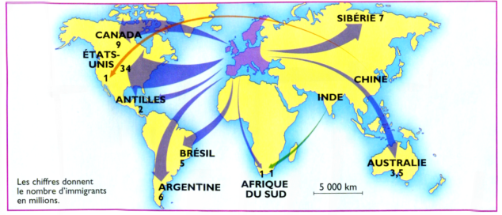
Départ d'émigrants italiens pour les Etats-Unis (illustration d'Achille Beltrame, décembre 1901).
Au XIXe siècle, des millions d'Européens quittent leur pays d'origine pour aller s'installer dans des pays nouveaux (États-Unis, Australie ... ). Ils espèrent y trouver une vie meilleure.
Carte de l’émigration de 1850 à 1914
Environ 50 ²millions ²d’Européen$ ²ont ²émigré ²vers ²ces ²terres ²nouvellement ²explorées, ²essentiellement ²en Amérique. Ils ²voulaient ²fuir ²le ²chômage, ²les persécution$ ou ²espérer ²trouver ²une ²vie ²meilleure ²et ²faire ²fortune.
www.laclassedestef.fr

